Slide 1



ИНФОРМАЦИЯ
О работе ГБУЗ «ГП 108 ДЗМ» за 2025 год
ОТЧЕТ
главных врачей
для муниципальных
депутатов
Главный врач
А. А. Смышляев

Slide 2




Деятельность Филиала
Численность прикрепленного населения Филиала № 1 составляет 59874 чел
В 2025 году под наблюдением патронажной службы находилось 559 пациентов.
В 2025 году санаторно-курортное лечение получили 1418 человек.
В цифровом виде хранятся:

Slide 3
Деятельность Филиала
В ГБУЗ «Городская поликлиника № 45 ДЗМ» 29.12.2025 года произошла реорганизация.
Филиал № 2 по адресу ул. Петрозаводская д.8 стр.1 и филиал № 3 по адресам: ул. Смольная, д. 53, ул. Смольная, д. 55 к. 1 перешли во вновь организованное
ГБУЗ «Городская поликлиника № 108 ДЗМ»
В цифровом виде хранятся:

Slide 4
1. Штаты филиала
Наименование должности
Число штатных должностей в целом по филиалу
Число занятых должностей в целом по филиалу
% укомплектованности
Врачи
53
53
100
Средний медицинский персонал
30,75
29,5
96
83,75
82,5
99
Всего должностей

Slide 5
2. Работа врачей филиала
Отчетный период
Число посещений врачей, включая профилактические, всего
Число посещений врачей по поводу заболеваний
Число посещений врачами на дому
2025 год
77897
160387
7829

Slide 6
2.1. Хирургическая работа филиала
Название операций
Число проведенных операций в амбулаторно-поликлиническом учреждении, всего
Операции на коже и подкожной клетчатке, включая коагуляцию доброкачественных образований кожи
81

Slide 7
3. Профилактическая работа. Диспансерное наблюдение.
Диспансеризация определенных групп взрослого населения - 34960 человек
Проведение скринингового исследования на антитела к Гепатиту С граждан в возрасте 25 лет и старше-1 раз в 10 лет- 4935 человек.
Диспансеризация по оценке репродуктивного здоровья мужчин в возрасте от 18-49 лет - 5892 человек (проводились силами врачей-урологов, врачей- хирургов, заведуюшими отделениями урологии и хирургии).

Slide 8
3.1. Диспансеризация и профилактические осмотры определенных групп населения, проведенные в филиале в 2025 году
Силами врачей поликлиники проведена диспансеризация граждан, проживающих в ГБУЗ Геронтологический центр «Левобережный» -обследовано 640 чел.
Из числа осмотренных определены группы здоровья
Подлежало
осмотрам
из них:
Осмотрено
I (здоровые)
II (имеют факторы развития хр. заболеваний)
Контингенты
III (имеют хронические заболевания)
IIIа
IIIб
Контингенты взрослого населения (18 лет и старше) – всего
45603
39534
10407
11916
17211
12876
4335
из них: диспансеризация определенных групп взрослого населения
34960
30435
4514
9552
16369
12540
3829
из них: старше трудоспособного возраста
13169
11462
-
-
-
9281
2181
Углубленная диспансеризация граждан
2742
2742
-
-
-
-
-
Профилактические осмотры
10643
9099
5893
2364
842
336
506

Slide 9
3.2. Диспансерное наблюдение за инвалидами и участниками Великой Отечественной войны и воинами-интернационалистами
Наименование показателей
Участники ВОВ, инвалиды ВОВ
Воины – интернационалисты и ветераны боевых действий
Состоит под диспансерным наблюдением на конец отчетного года
3
9
0
3
Взято на диспансерный учет
Снято с диспансерного наблюдения в течение отчетного года, в том числе умерших
0
0
Получили санаторно-курортное лечение
0
0
Прошли диспансерный осмотр
0
9
В т.ч. на дому
3
0
Направлены на получение стационарной помощи
0
2

Slide 10
3.3. Численность инвалидов, состоящих на учете лечебно-профилактического учреждения
Инвалидов на учете
5714
Направлено на МСЭ
426
Признано инвалидами
405

Slide 11
4. Показатели здоровья населения, прикрепленного на обслуживание к филиалу
Численность населения 18 лет и старше - 59874человек
Всего зарегистрировано заболеваний 43921
Некоторые инфекционные и паразитарные болезни - 574
Новообразования - 748
Болезни крови, кроветворных органов и отдельные нарушения, вовлекающий иммунный механизм - 190
Болезни эндокринной системы, нарушения обмена веществ— 5882
Болезни нервной системы — 494
Психические расстройства - 0
Болезни глаз— 2667
Болезни уха— 363
Болезни системы кровообращения — 17792
Болезни органов пищеварения - 2349
Болезни органов дыхания - 4715
Болезни кожи и подкожной клетчатки - 261
Болезни костно-мышечной системы - 4755
Болезни мочеполовой системы - 2300
Травмы, отравления - 650
Covid-19 - 93

Slide 12
4.1. Показатели здоровья среди прикрепленного населения старше трудоспособного возраста
Всего зарегистрировано заболеваний 26706
Некоторые инфекционные и паразитарные болезни - 178
Новообразования - 390
Болезни крови, кроветворных органов и отдельные нарушения, вовлекающий иммунный механизм - 32
Болезни эндокринной системы, нарушения обмена веществ - 3586
Психические расстройства - 0
Болезни нервной системы - 206
Болезни глаза и его придаточного аппарата- 1975
Болезни уха - 104
Болезни системы кровообращения - 14042
Болезни органов пищеварения - 1116
Болезни органов дыхания - 1564
Болезни кожи и подкожной клетчатки - 79
Болезни костно-мышечной системы - 1834
Болезни мочеполовой системы - 1306
Травмы, отравления и некоторые другие последствия воздействия внешних причин- 238
Врожденные аномалии(пороки развития), деформации и хромосомные нарушения – 8
Covid-19 - 37

Slide 13
4.1. Показатели здоровья среди прикрепленного населения старше трудоспособного возраста
Численность населения 18 лет и старше - 47 091 человек
всего зарегистрировано заболеваний 46991
Некоторые инфекционные и паразитарные болезни – 273
Новообразования - 834
Болезни крови, кроветворных органов и отдельные нарушения, вовлекающий иммунный механизм - 69
Болезни эндокринной системы, нарушения обмена веществ— 5187
Болезни нервной системы — 388
Болезни глаз— 2702
Болезни уха— 789
Болезни системы кровообращения — 16613
Болезни органов пищеварения - 2103
Болезни органов дыхания - 7876
Болезни кожи и подкожной клетчатки - 514
Болезни костно-мышечной системы - 7270
Болезни мочеполовой системы - 1798
Травмы, отравления - 332
Covid-19 - 158

Slide 14
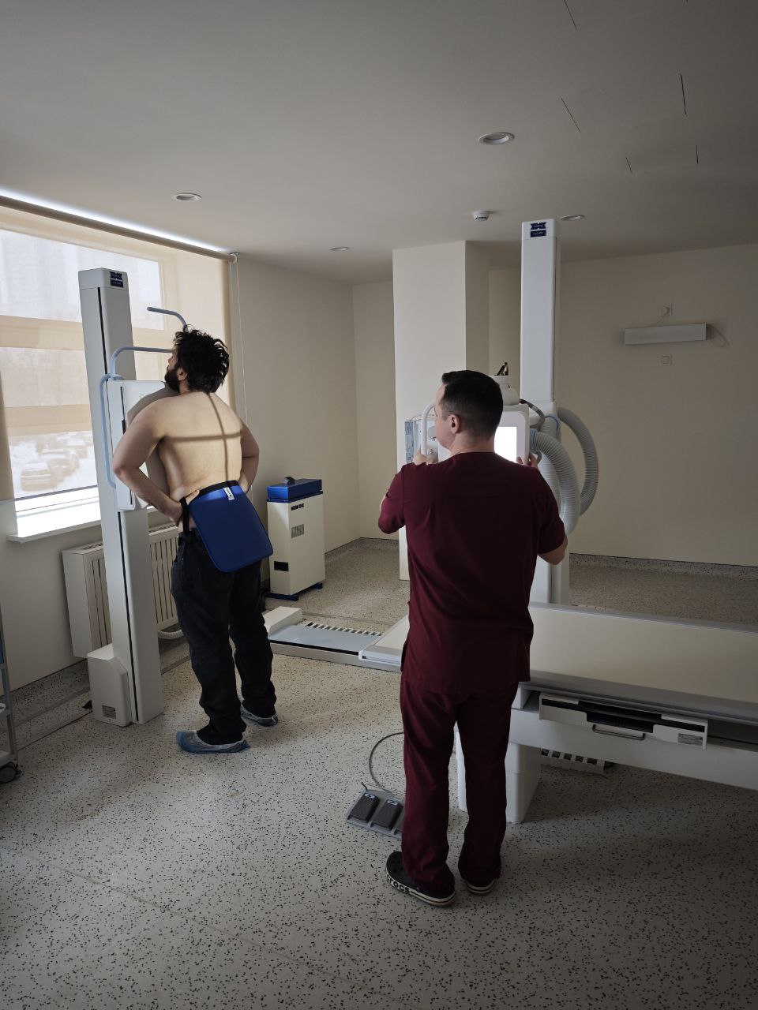
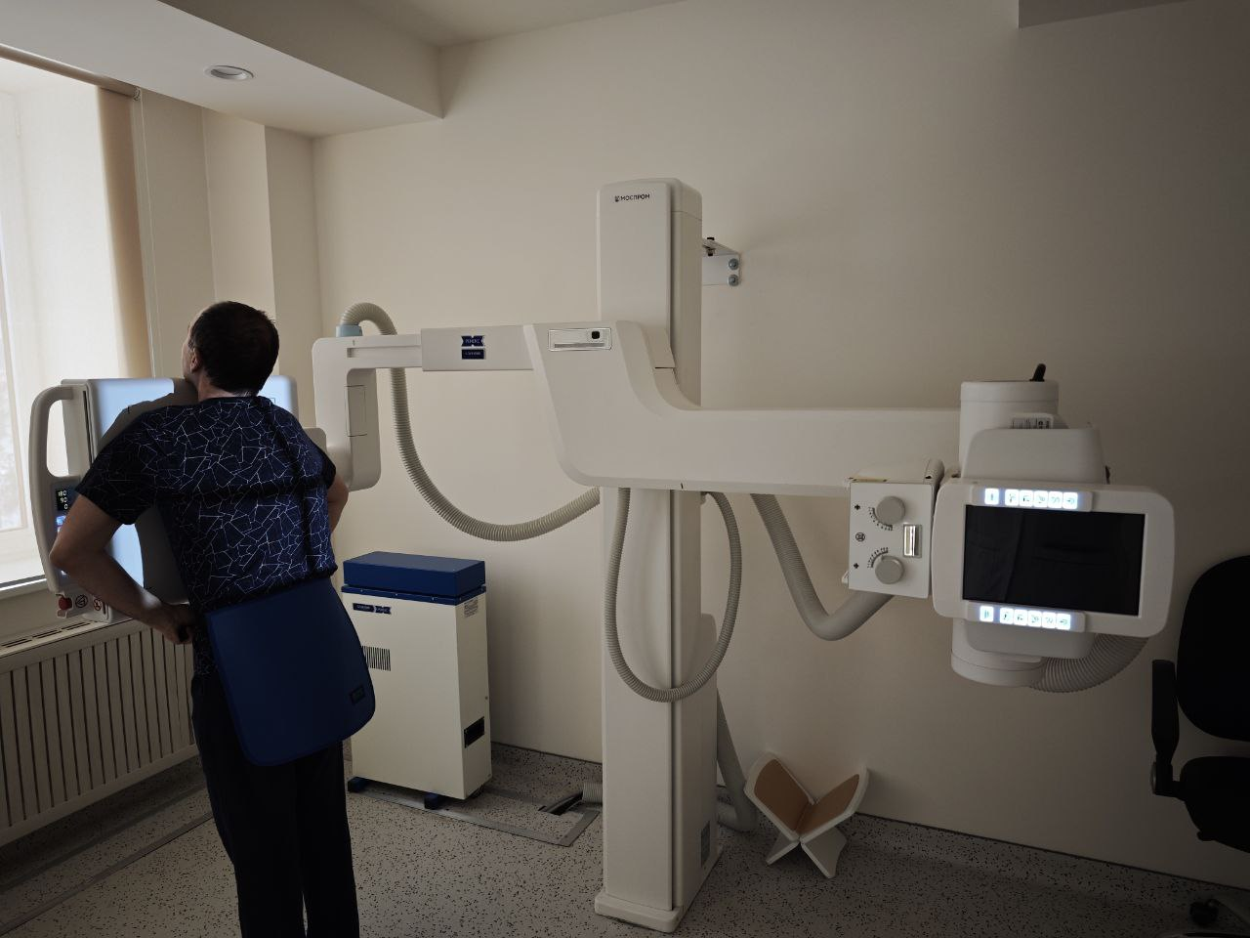

Slide 15
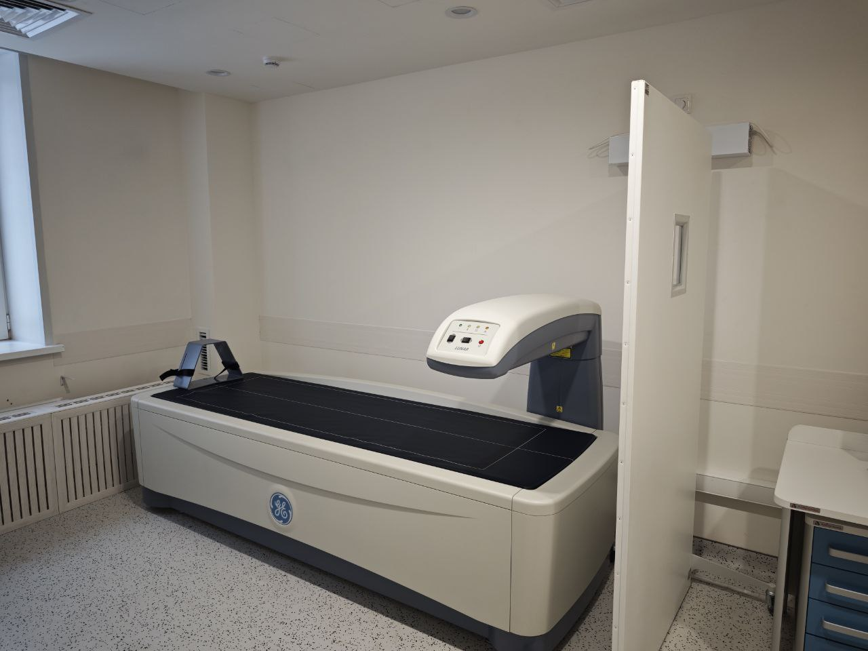
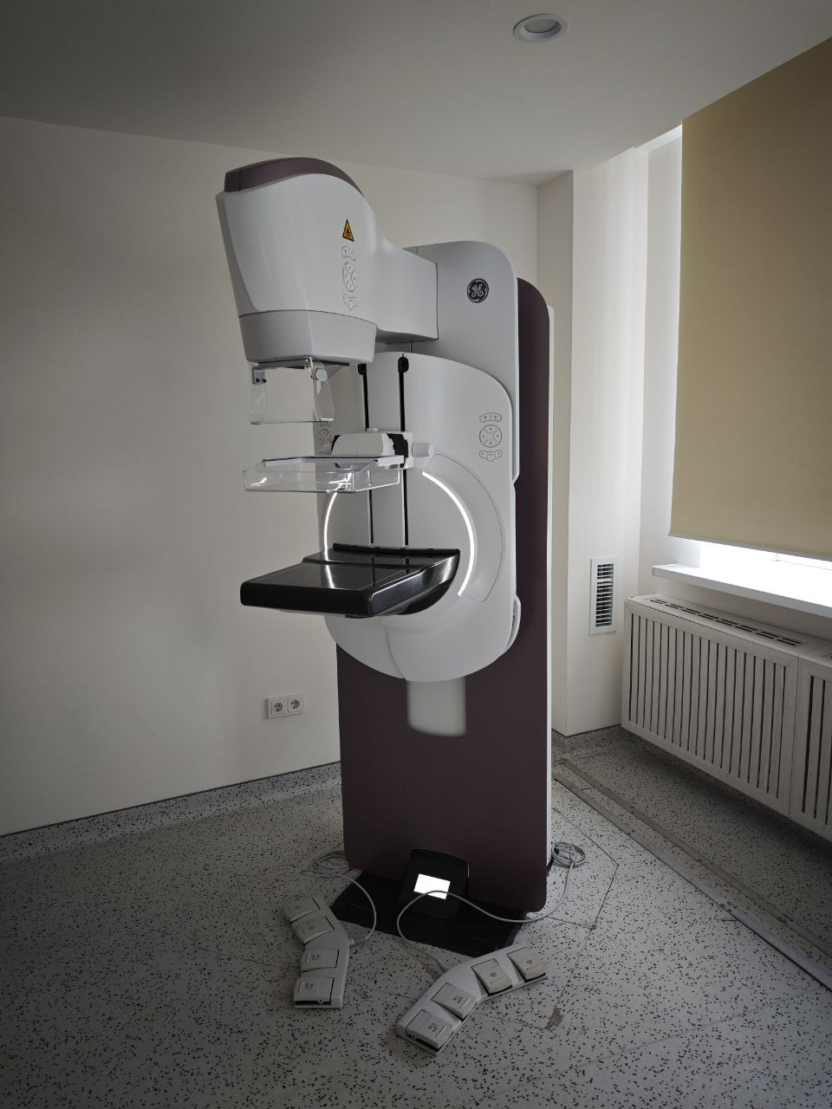

Slide 16
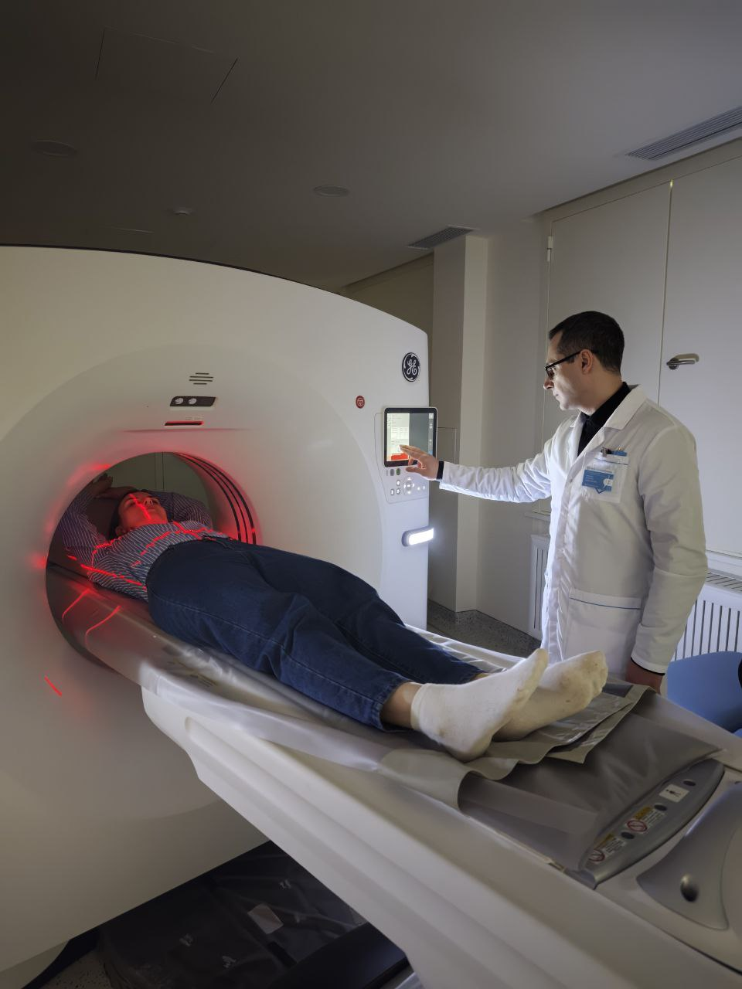

Slide 17
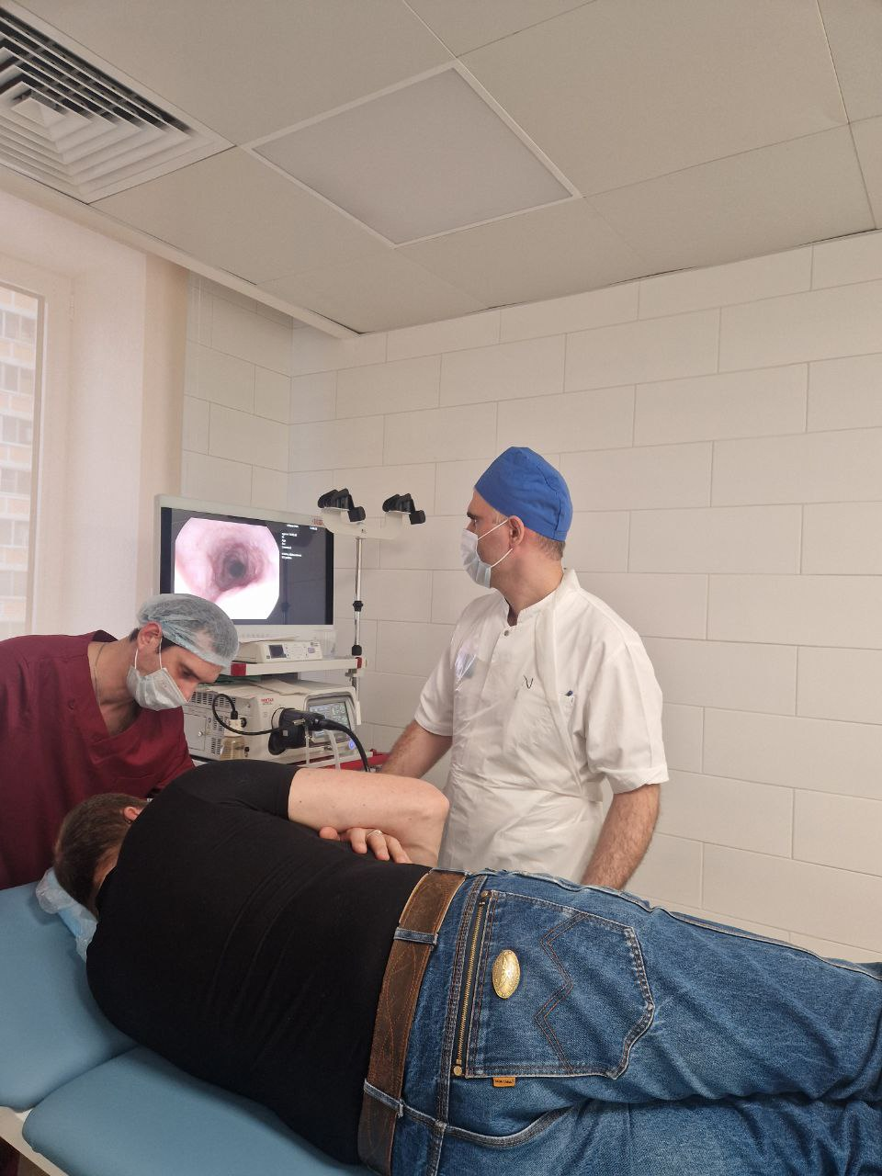
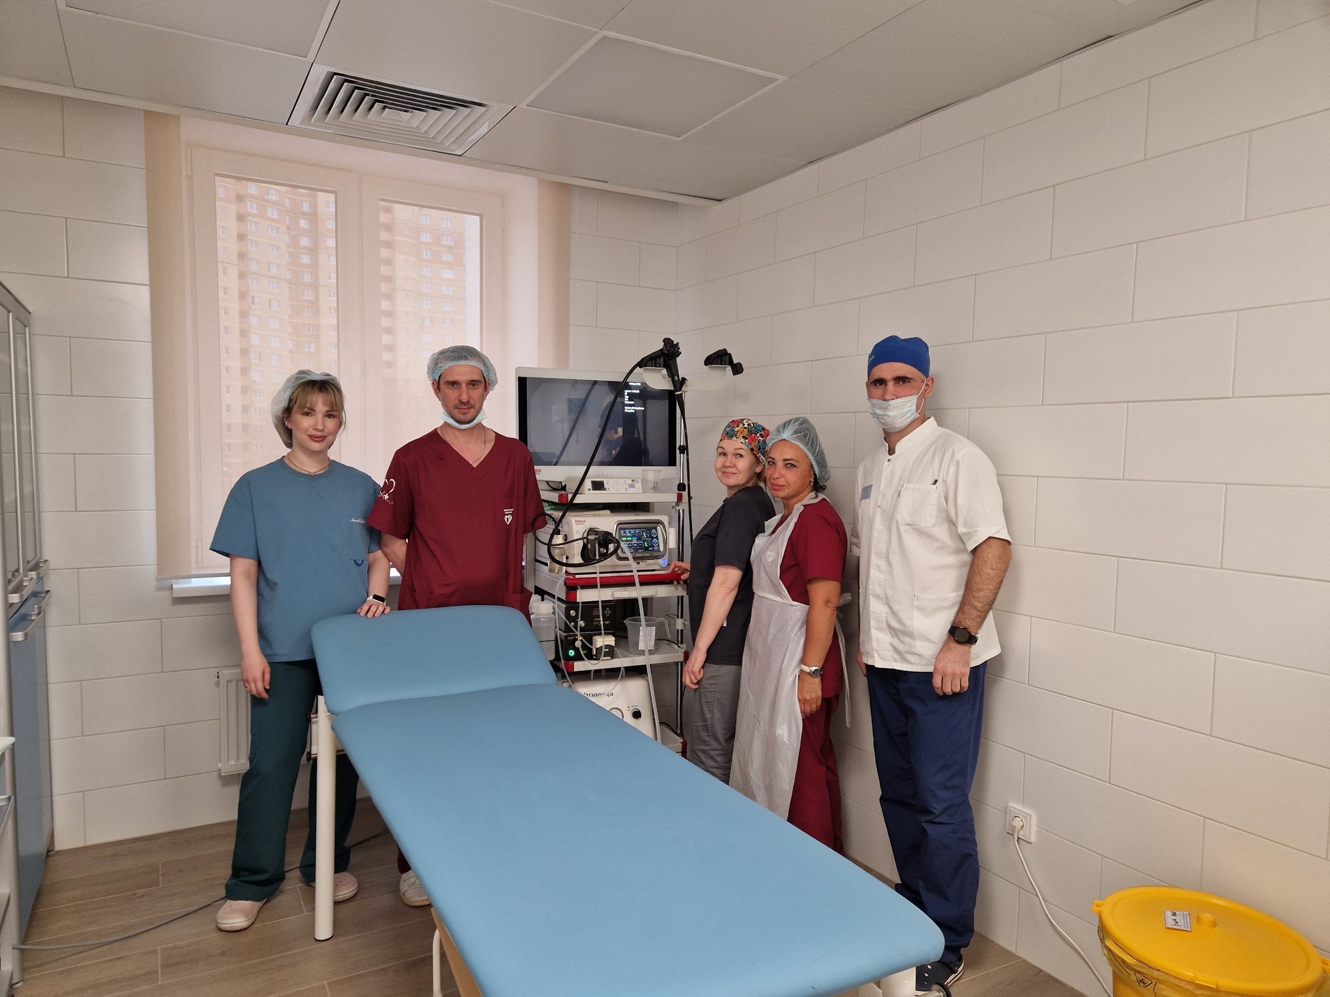

Slide 18
Спасибо за внимание

